Slide 1
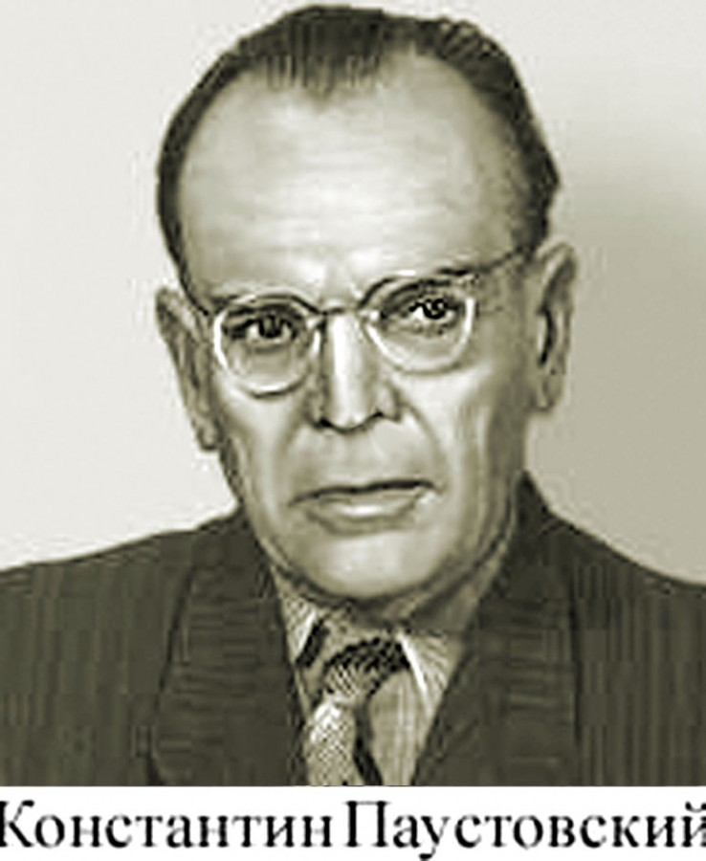

Slide 2
Какие бывают дожди
К.Г.Паустовский

Slide 3
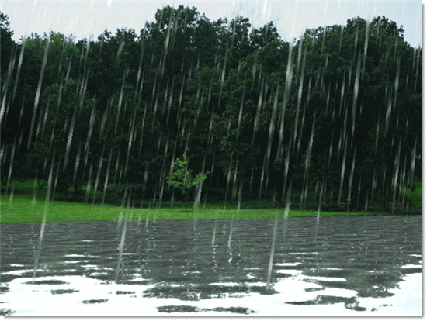

Slide 4
Цель урока: Узнать о видах дождя и его приметах

Slide 5
ГОЛОСЯТ – громко поют.
КРАПАТЬ – падать редкими каплями.
БУЙНЫЙ - быстрый в росте, обильный.
МЕРНЫЙ – ритмичный.
ТЕСОВАЯ КРЫША — это особая разновидность кровли, для изготовления которой применяются деревянные доски.

Slide 6
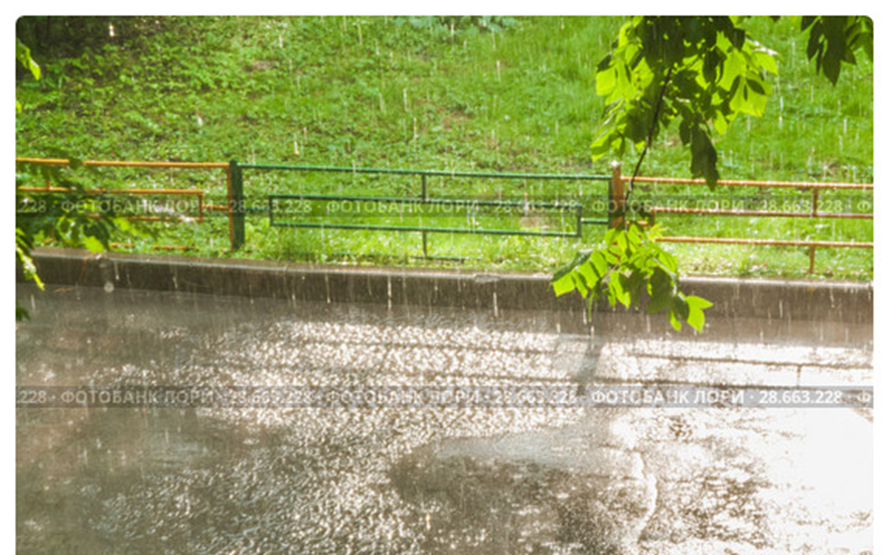

Slide 7
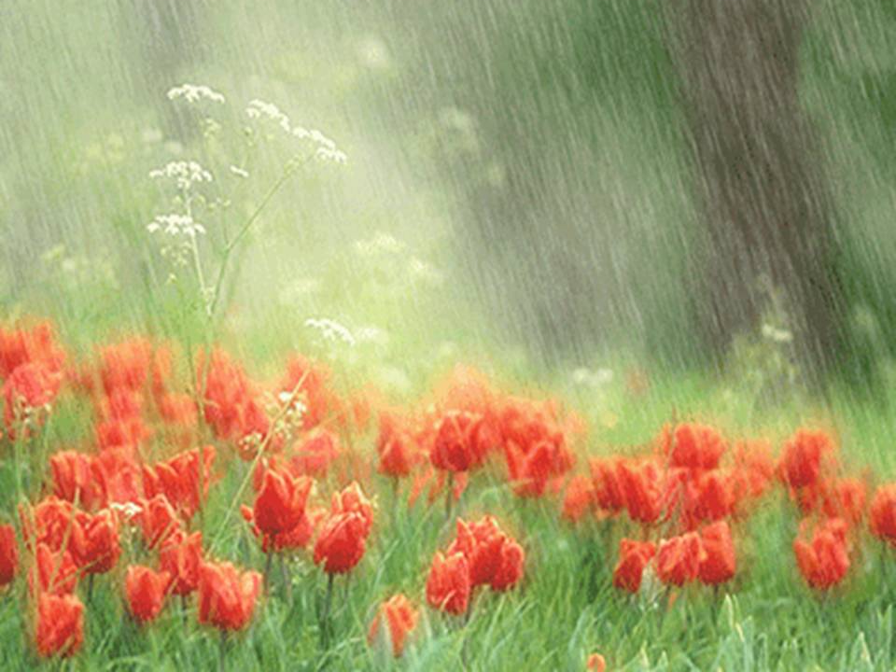

Slide 8
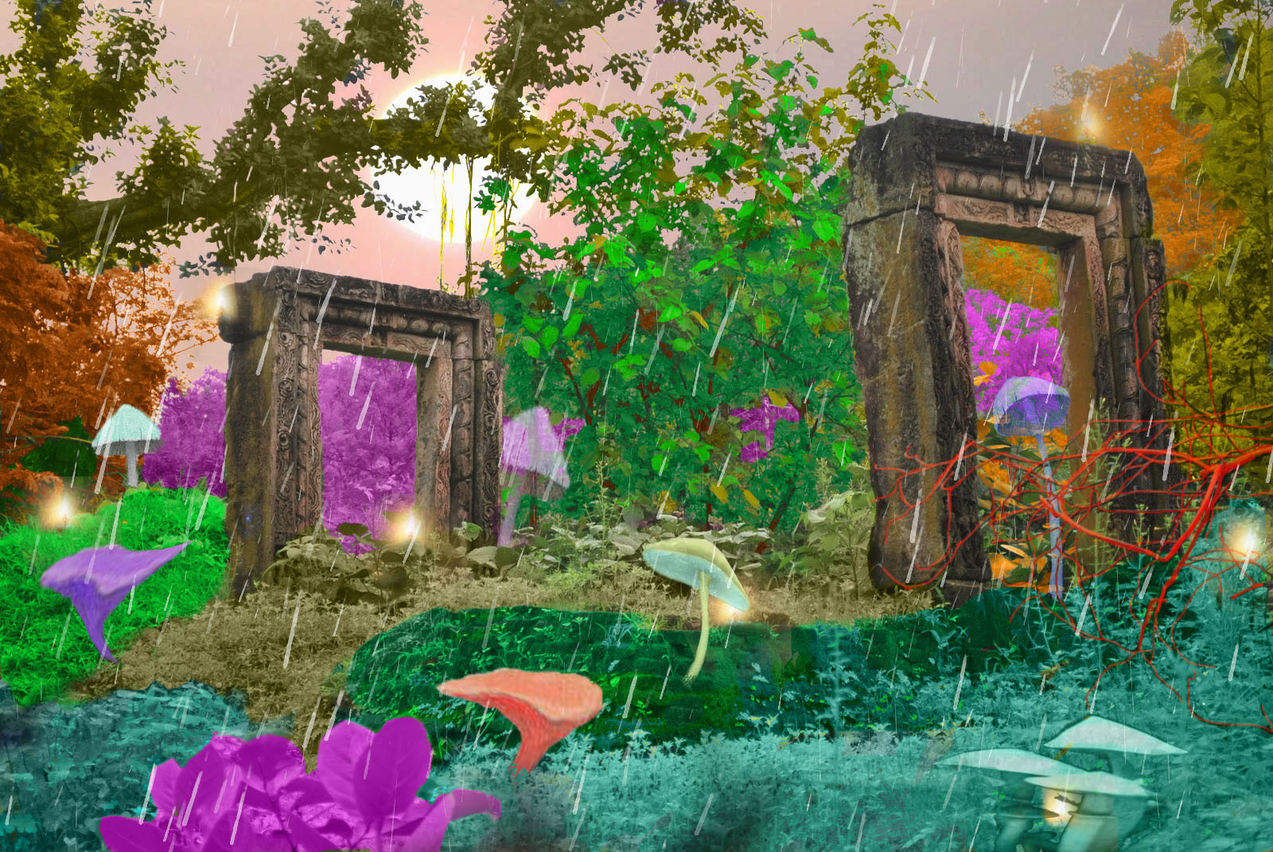

Slide 9
Каждый дождь по-своему хорош!

